Slide 1
Эффективные методы обучения
Кацевич Надежда Игоревна
учитель математики высшей категории
МБОУ СШ№4

Slide 2
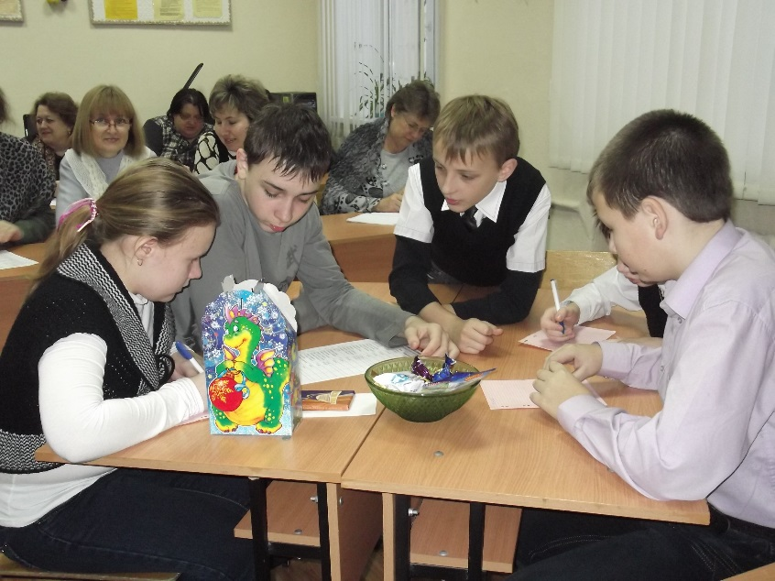
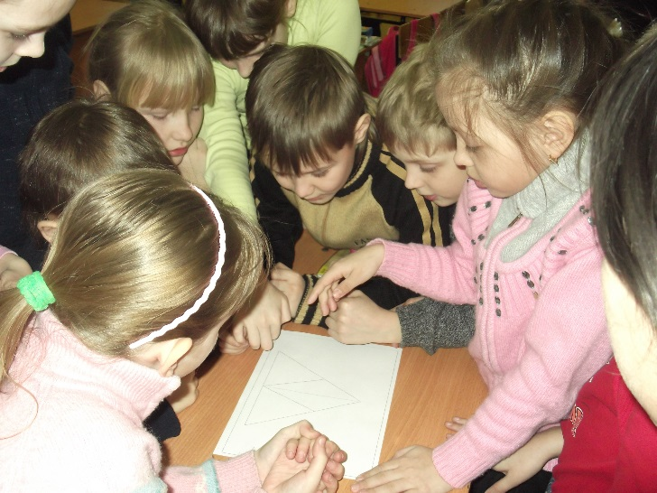
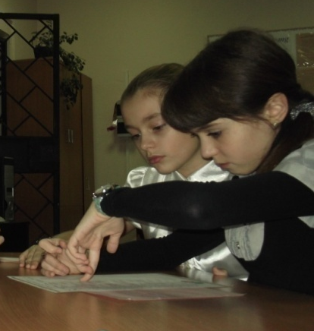
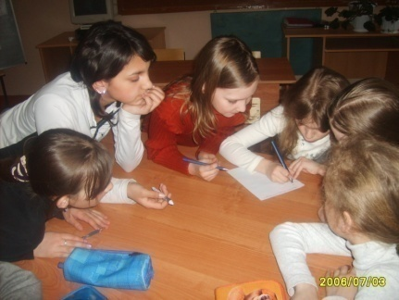
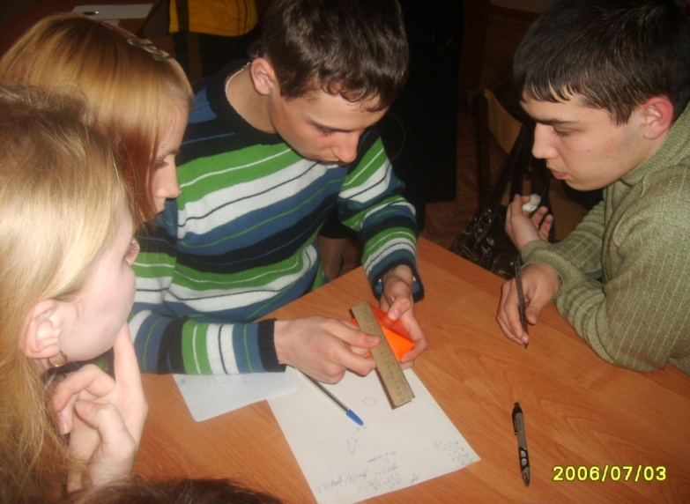
Все наши замыслы, все поиски и построения
превращаются в прах, если у ученика нет желания учиться.
В.А. Сухомлинский
Самостоятельный поиск
“открытие”
новых знаний

Slide 3
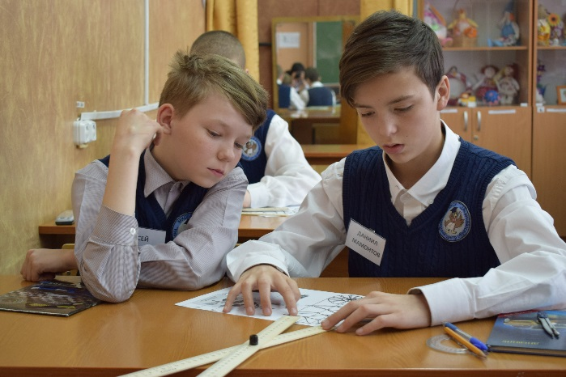
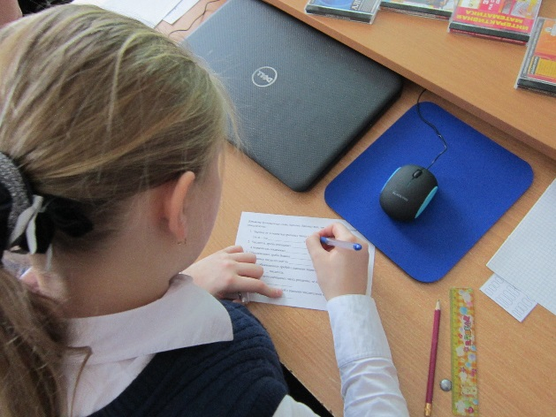
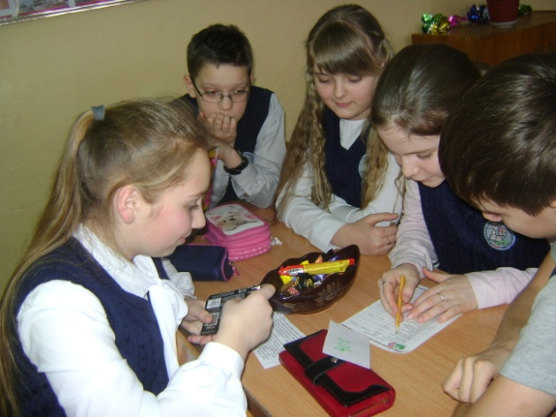
“добывает” знания
в процессе своего труда
Перспективно-проблемное
обучение
умения и навыки
самостоятельности,
саморазвития
Модульные технологии
ИКТ технологии
адаптивный
урок
Развитие
критического мышления

Slide 4

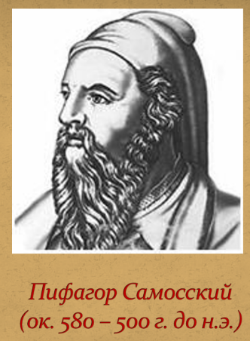
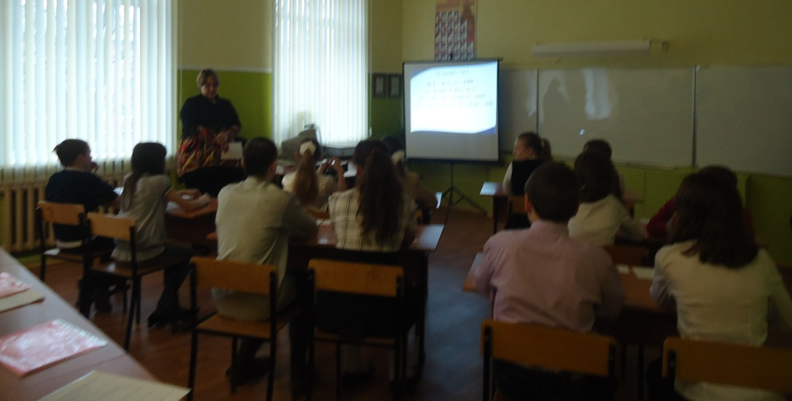
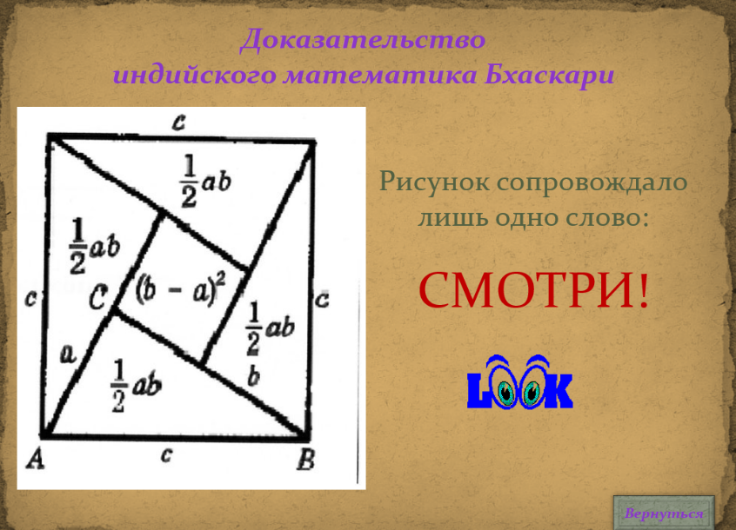
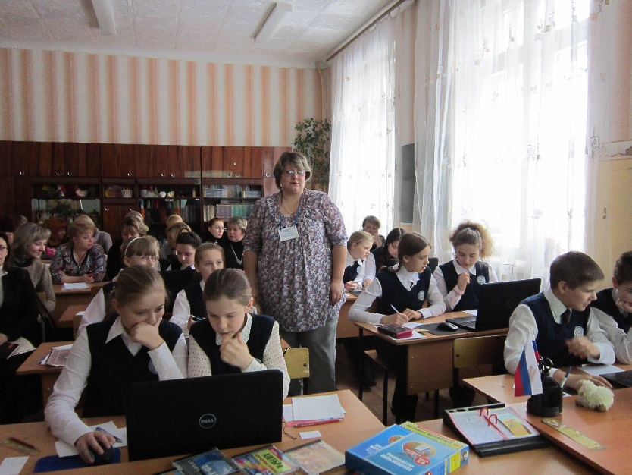
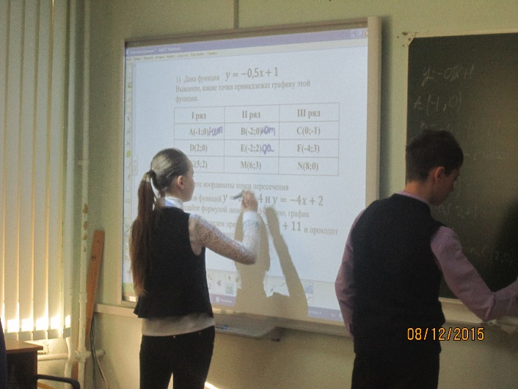
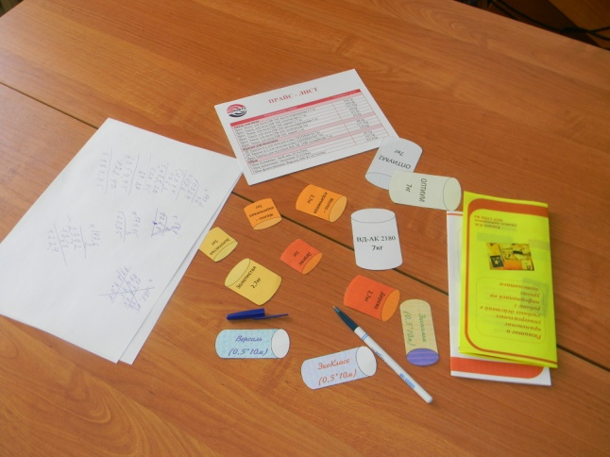
Математика – наука для глаз, а не для ушей.
Иоганн Карл Фридрих Гаусс
Всякое обучение становится ярче, богаче от каждого соприкосновения с историей изучаемого предмета.
Жуль Анри Пуанкаре

Slide 5
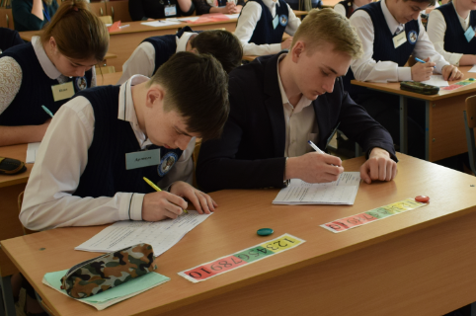
Предмет математики настолько серьезен,
что нужно не упускать случая делать его
немного занимательным.
Блез Паскаль
1 2 3 4 5
6 7 8
9 10
САМООЦЕНКА

Slide 6
28k + 30n + 31m = 365
МОТИВАЦИЯ УЧЕБНОЙ ДЕЯТЕЛЬНОСТИ УЧАЩИХСЯ
СМОТРЕТЬ – НЕ ЗНАЧИТ ВИДЕТЬ!
28k + 30n + 31m = 365

Slide 7

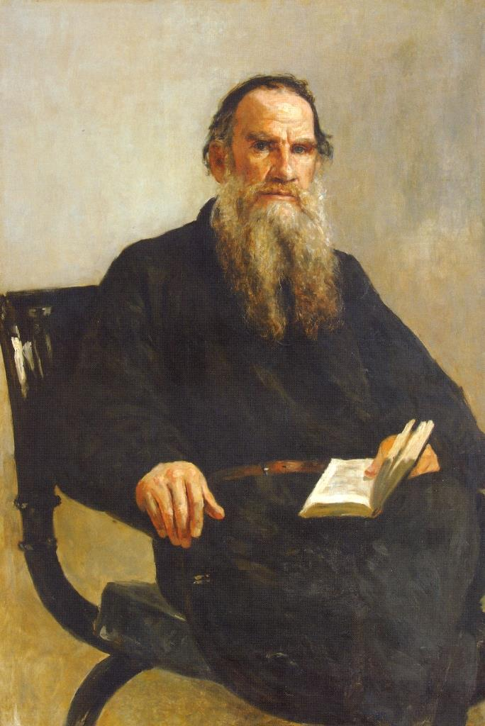


28k + 30n + 31m = 365
МОТИВАЦИЯ УЧЕБНОЙ ДЕЯТЕЛЬНОСТИ УЧАЩИХСЯ
ИГРА
“ЗНАЕТЕ ЛИ ВЫ ЧТО…?”

Slide 8
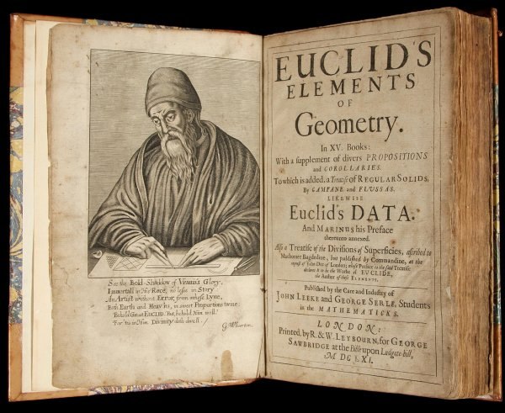




28k + 30n + 31m = 365
МОТИВАЦИЯ УЧЕБНОЙ ДЕЯТЕЛЬНОСТИ УЧАЩИХСЯ
ИГРА
“ЗНАЕТЕ ЛИ ВЫ ЧТО…?”

Slide 9
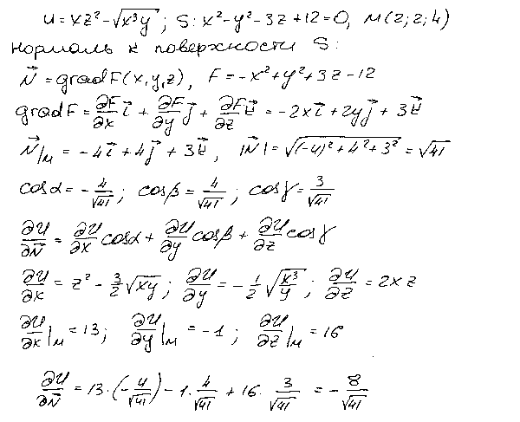
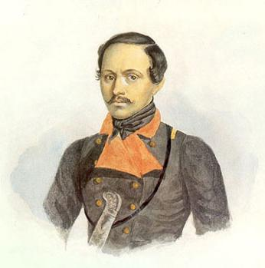
28k + 30n + 31m = 365
МОТИВАЦИЯ УЧЕБНОЙ ДЕЯТЕЛЬНОСТИ УЧАЩИХСЯ
ИГРА
“ЗНАЕТЕ ЛИ ВЫ ЧТО…?”

Slide 10
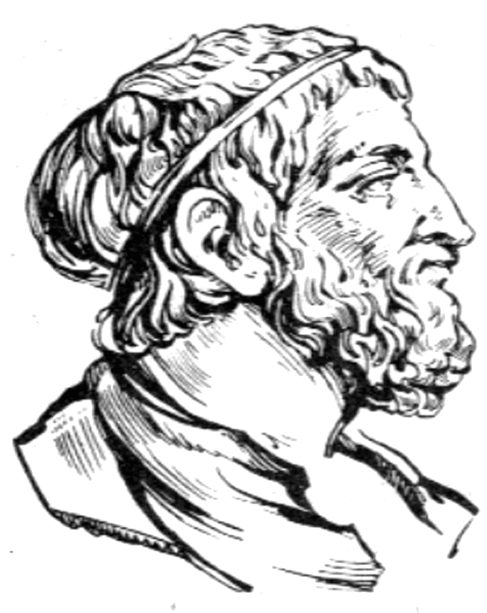
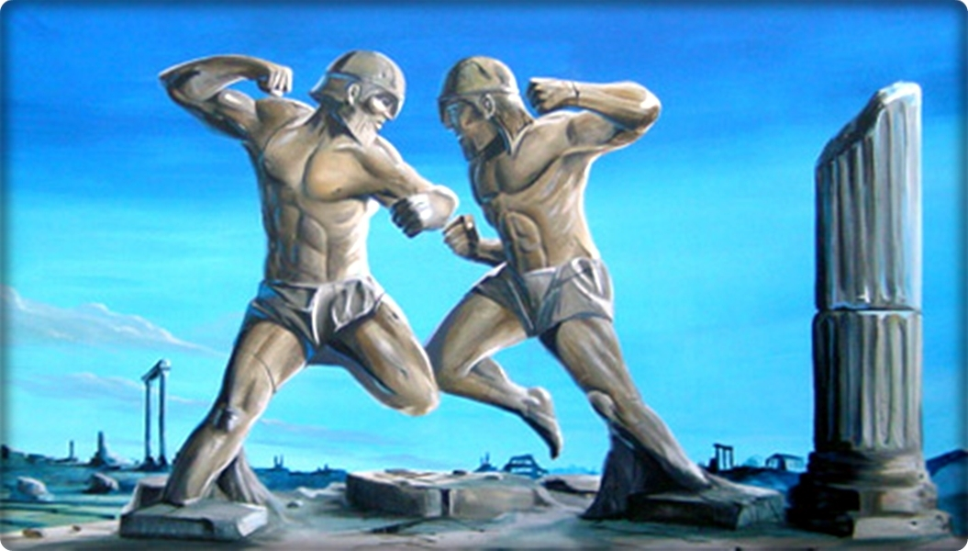
28k + 30n + 31m = 365
МОТИВАЦИЯ УЧЕБНОЙ ДЕЯТЕЛЬНОСТИ УЧАЩИХСЯ
ИГРА
“ЗНАЕТЕ ЛИ ВЫ ЧТО…?”

Slide 11
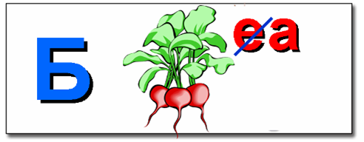
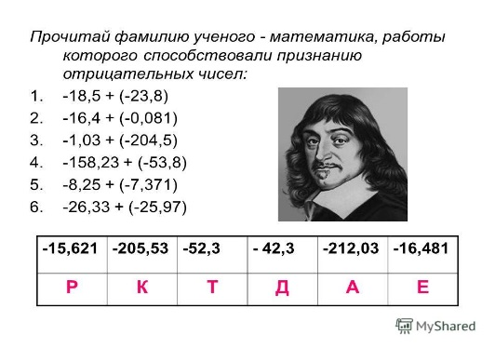
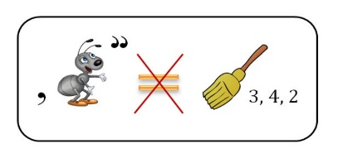
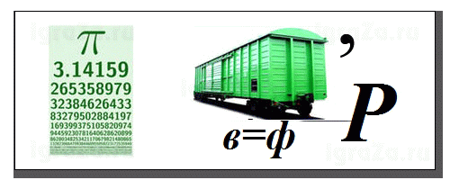
28k + 30n + 31m = 365
МОТИВАЦИЯ УЧЕБНОЙ ДЕЯТЕЛЬНОСТИ УЧАЩИХСЯ
МАТЕМАТИЧЕСКИЙ РЕБУС
Подсказка. МУРАВЕЙ ВЕНИК

Slide 12
28k + 30n + 31m = 365
ПРОВЕРКА ДОМАШНЕГО ЗАДАНИЯ,
ВОСПРОИЗВЕДЕНИЕ И КОРРЕКЦИЯ
ЗНАНИЙ, НАВЫКОВ И УМЕНИЙ
“тонкие” и “толстые” вопросы
4 БАЛЛА
Какое из чисел
больше:
31¹¹ или 17¹⁴?
У двух зрячих один брат слепой, но у слепого нет зрячих братьев. Как это может быть?
Какие из следующих букв имеют ось симметрии:
А Б Г Е О F?
3 БАЛЛА
Как надо написать слово НАТАША, чтобы оно обрело ось симметрии?
2 БАЛЛА
1 БАЛЛ
КАРМАН ЗАДАНИЙ

Slide 13


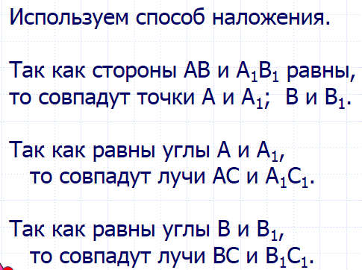
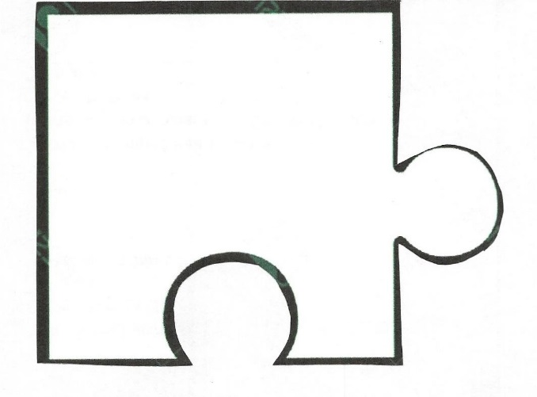
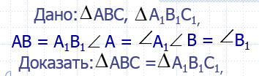
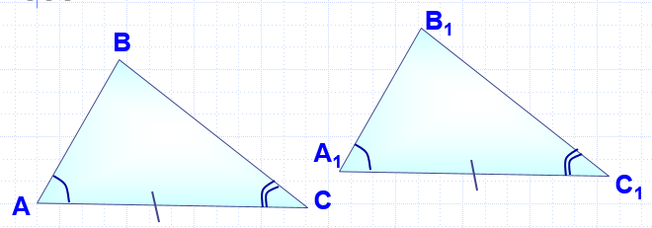


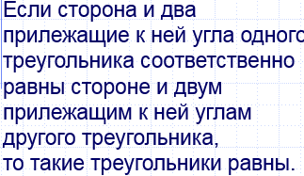
28k + 30n + 31m = 365
ПРОВЕРКА ДОМАШНЕГО ЗАДАНИЯ,
ВОСПРОИЗВЕДЕНИЕ И КОРРЕКЦИЯ
ЗНАНИЙ, НАВЫКОВ И УМЕНИЙ
Теорема - пазл

Slide 14
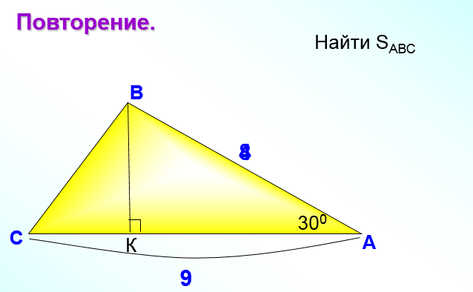
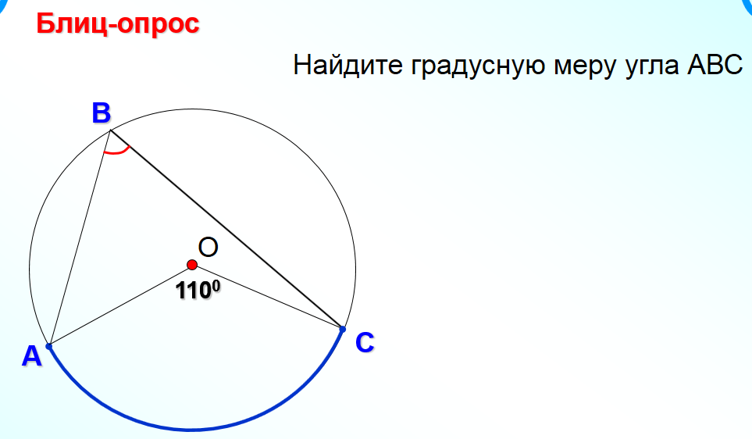
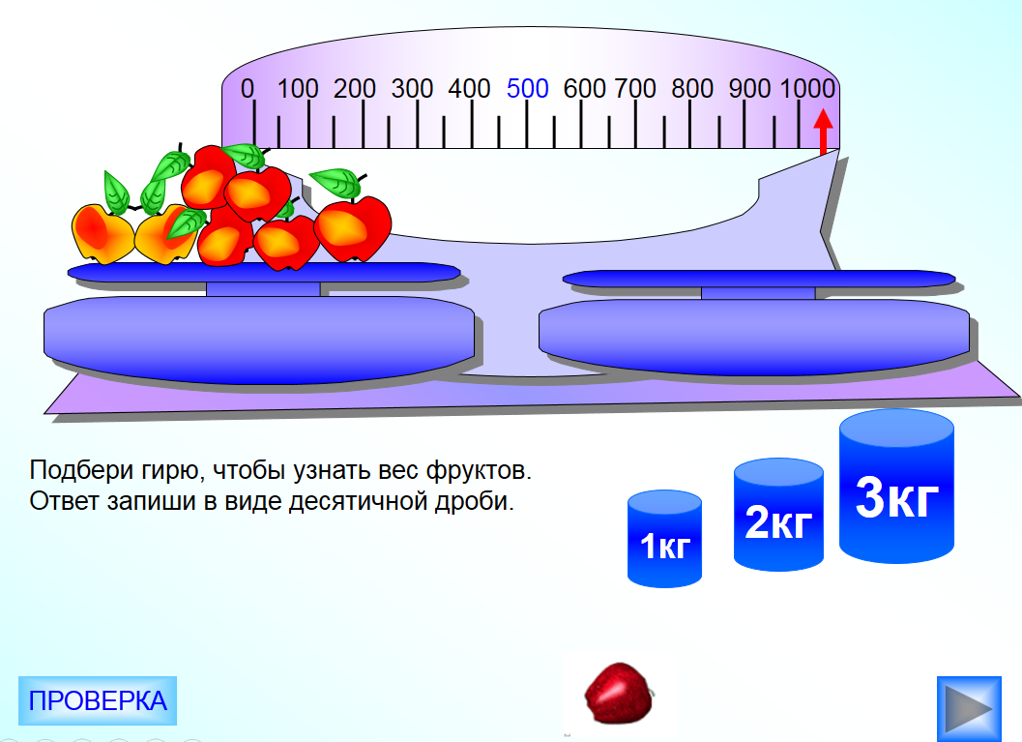
28k + 30n + 31m = 365
ПРОВЕРКА ДОМАШНЕГО ЗАДАНИЯ,
ВОСПРОИЗВЕДЕНИЕ И КОРРЕКЦИЯ
ЗНАНИЙ, НАВЫКОВ И УМЕНИЙ
Задачи на готовых чертежах

Slide 15
Повторение.
Найти S_{АВС}
В
8
4
30⁰
С
К
А
9
Notes:
Н.Ф. Гаврилова «Поурочные разработки по геометрии: 8 класс». Повторение.

Slide 16
Блиц-опрос
Найдите градусную меру угла АВС
В
О
110⁰
110⁰
С
А
55⁰
Notes:
Саврасова С.М., Ястребинецкий Г.А. «Упражнения по планиметрии на готовых чертежах»

Slide 17
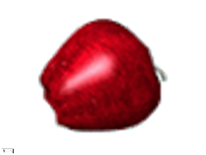
0 100 200 300 400 500 600 700 800 900 1000
3кг
Подбери гирю, чтобы узнать вес фруктов.
Ответ запиши в виде десятичной дроби.
2кг
1кг
1,1
ПРОВЕРКА

Slide 18
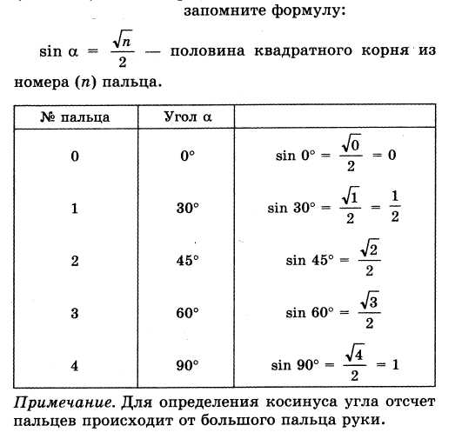
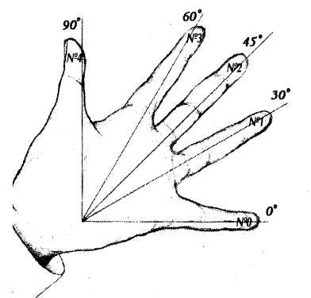
28k + 30n + 31m = 365
АКТУАЛИЗАЦИЯ ЗНАНИЙ
АССОЦИАЦИИ

Slide 19
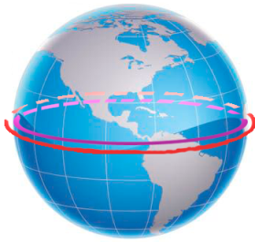
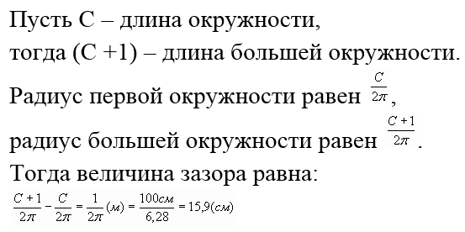

28k + 30n + 31m = 365
АКТУАЛИЗАЦИЯ ЗНАНИЙ
Представьте себе, что вы охватили земной шар по экватору. А теперь прибавьте к длине окружности 1 метр и снова охватите земной шар, у вас должен получиться зазор. Пролезет ли кошка через этот зазор?
ЗАДАЧИ - ШУТКИ

Slide 20
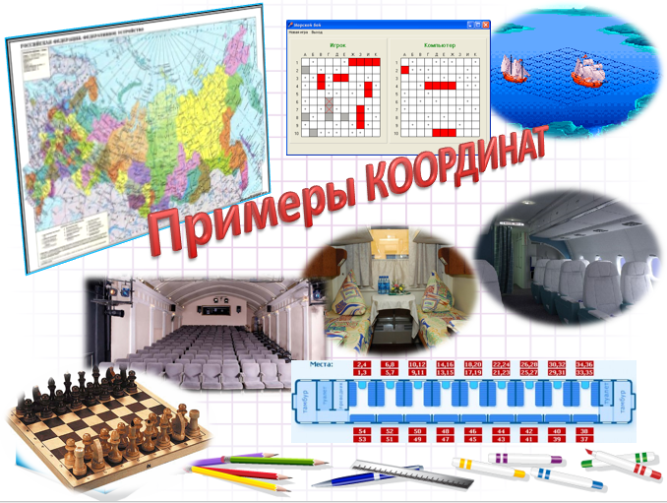
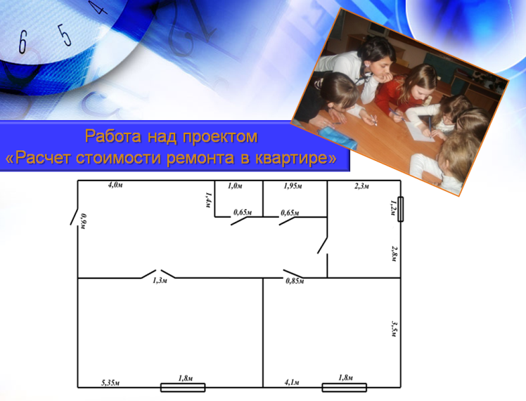

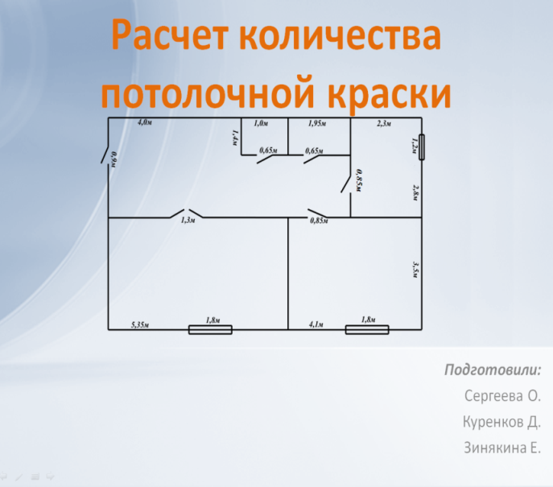
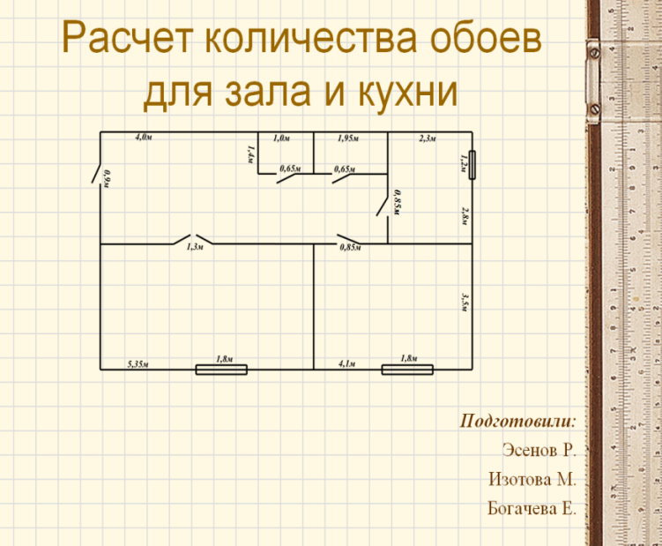
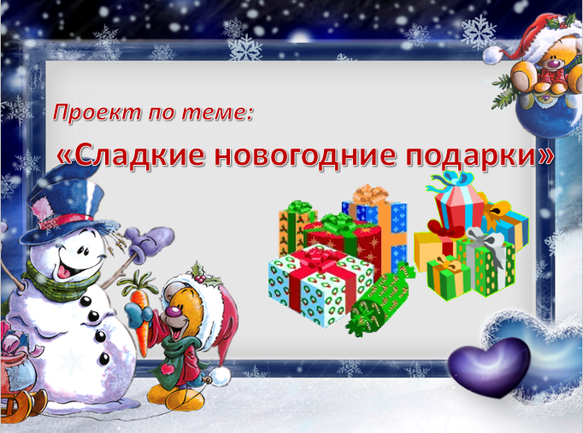
28k + 30n + 31m = 365
АКТУАЛИЗАЦИЯ ЗНАНИЙ
Знания математики
на других уроках

Slide 21

28k + 30n + 31m = 365
МЕТОДЫ ОТВЛЕЧЕНИЯ ВНИМАНИЯ
Метод “МУХА”

Slide 22
28k + 30n + 31m = 365
ПЕРВИЧНОЕ ЗАКРЕПЛЕНИЕ
ИГРА “ДА” – “НЕТ”
ДА
НЕТ
ДА
НЕТ
ДА
ДА
ДА
НЕТ
Вопрос читается
один раз,
переспрашивать нельзя,
за время чтения вопроса необходимо записать ответ «да» или «нет». Главное здесь – приобщить даже самых пассивных к учёбе.

Slide 23
28k + 30n + 31m = 365
ПЕРВИЧНОЕ ЗАКРЕПЛЕНИЕ
КЛАССИЧЕСКИЕ ПАРЫ
ПИФАГОР
КРУГИ
ЭРАТОСФЕН
ШТАНЫ
ЭЙЛЕР
РЕШЕТО

Slide 24
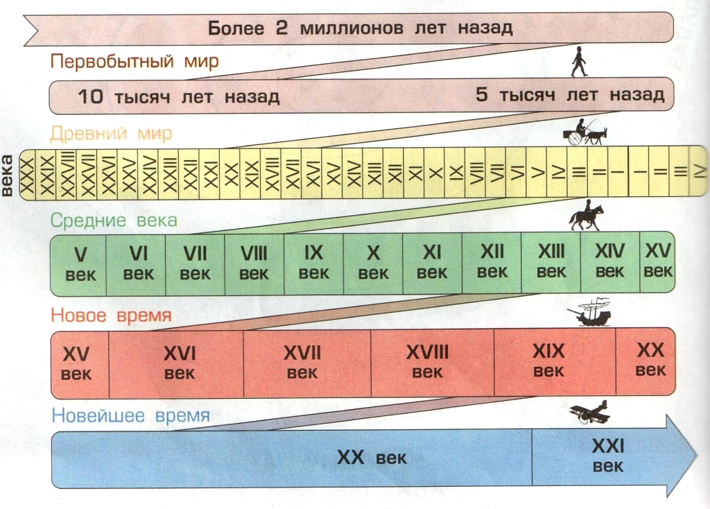
28k + 30n + 31m = 365
ПЕРВИЧНОЕ ЗАКРЕПЛЕНИЕ
ЛИЧНОСТЬ
В МАТЕМАТИКЕ
ВИЕТ
1540-1603
ЛОБАЧЕВСКИЙ
ЕВКЛИД
ПИФАГОР
1790-1807
ДЕКАРТ
330-260 до н.э.
570-490 до н.э.
1596-1650

Slide 25
28k + 30n + 31m = 365
ИТОГ ЗАНЯТИЯ
СМОТРЕТЬ – НЕ ЗНАЧИТ ВИДЕТЬ!
365 – это количество дней в году,
28 – количество дней в феврале,
30 – количество дней имеют 4 месяца в году,
31 – количество дней имеют 7 месяцев в году.
28 ·1 + 30 · 4 + 31 · 7 = 365.

Slide 26
РЕФЛЕКСИЯ
СИНКВЕЙН
Тема (существительное)
Признак (прилагательное) |  | Признак (прилагательное)
Действие (глагол) | Действие (глагол) |  | Действие (глагол)
Предложение, состоящее из нескольких слов- характеристика темы в целом.
слово-резюме вывод

Slide 27
РЕФЛЕКСИЯ
СИНКВЕЙН
Тема ПРОЦЕНТЫ
Признак СЛОЖНЫЕ |  | Признак ВЫСОКИЕ
Действие ПЛАТЯТ | Действие ВЫЧИСЛЯЮТ |  | Действие ИСПОЛЬЗУЮТ
Предложение ,состоящее из нескольких слов- характеристика темы в целом. ОДНА СОТАЯ ЧАСТЬ ЦЕЛОГО.
слово-резюме ЗАДАЧИ

Slide 28
РЕФЛЕКСИЯ
СИНКВЕЙН
Тема (существительное)
Признак (прилагательное) |  | Признак (прилагательное)
Действие (глагол) | Действие (глагол) |  | Действие (глагол)
Предложение, состоящее из нескольких слов- характеристика темы в целом.
слово-резюме вывод

Slide 29

СПАСИБО ЗА ВНИМАНИЕ!

